Slide 1
Распознавание символов и печать или запись получившихся данных
Чайковский Николай, 5030102/00201

Slide 2
Pipeline проекта
Входные данные: изображение с текстом
Распознавание текста: набор печатных или рукописных символов на изображениях распознаются и превращаются в запись
Полученные данные записываются в файл или в консоль(для наглядности).
Выходные данные: текст

Slide 3
Как собирались данные
Для обучения pytesseract – не собирались
Для обучения классификатора использовался EMNIST датасет.
Для тестирования использовались скриншоты сделанные сами

Slide 4
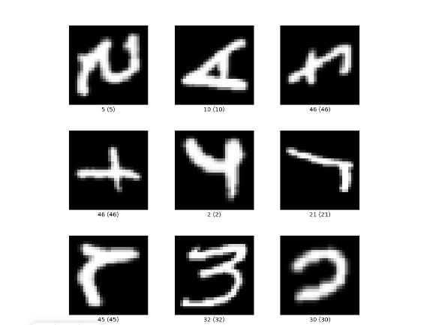

Примеры данных
Обучающие данные
Тестовые данные

Slide 5
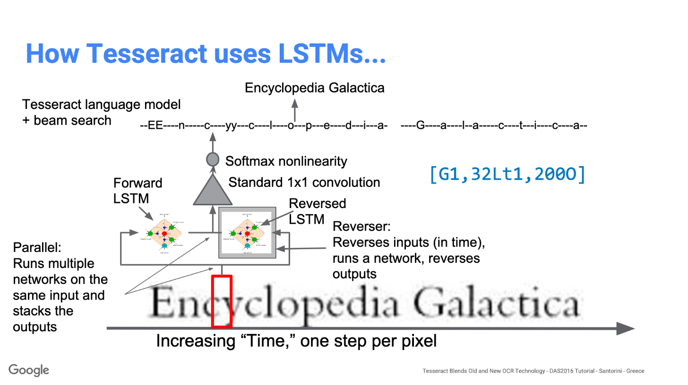

Slide 6
Качество работы
Точность модели на тестовой выборке текста: 59%
Связано это с большим набором данным, с различными по качеству данных, и слабым ПК.

Slide 7
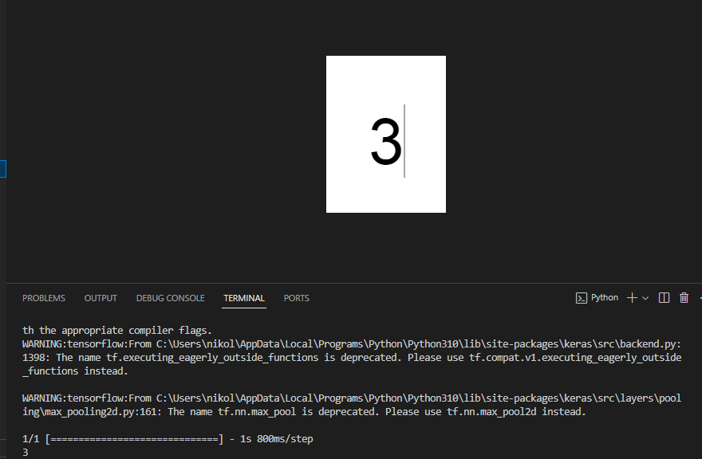
Примеры верной обработки

Slide 8
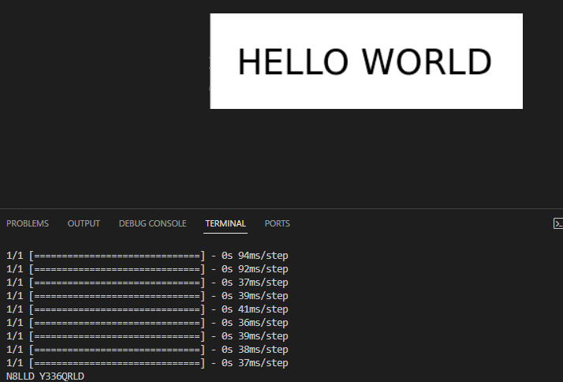
Примеры неправильного обработки

